Slide 1

KDD CUP of
Fresh Air
Team:CapsuleNetwork
M10615023 顏苙峯
M10615042 朱璟軒
M10615083 楊政達

Slide 2
目錄
問題分析
data描述
平台工具
使用的feature
結果
**結果分析**

Slide 3
平台工具
Pyhton
  Pandas,numpy
Keras
  LSTM,Dense,Dropout…
Tensorflow
Sublime
Excel

Slide 4
使用的feature
PM25
PM10
NO2
CO
O3
SO2

Slide 5
問題分析
監測和預測PM2.5和其他顆粒及污染物
中國北京和英國倫敦的資料。
需要預測未來48小時內
  北京PM2.5, PM10和O3的濃度
  倫敦PM2.5和PM10

Slide 6
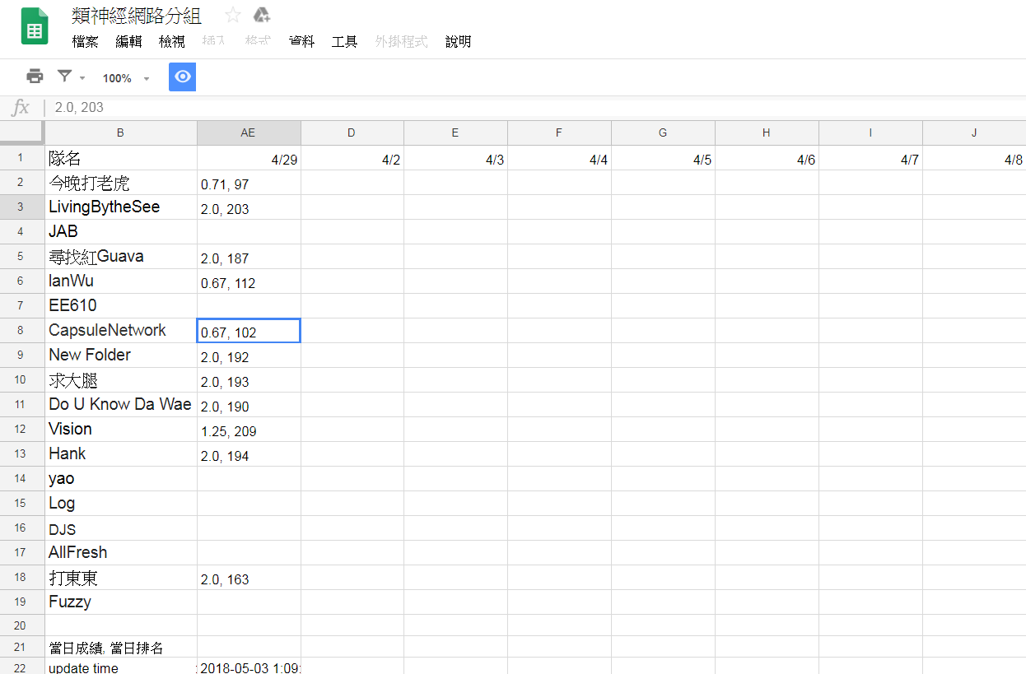
結果
隊名:CapsuleNetwork
名次:第102名
最低分：0.87
最高分：0.58

Slide 7
**結果分析**
遇到的問題
北京的資料過龐雜
  寫資料割出每個站點的DATA
  缺失的值填當天平均值
倫敦的DATA缺失過於嚴重
  寫Code補上一個小時的資料(缺兩小補上兩小…以此類推)
  缺失的值填當天平均值

Slide 8
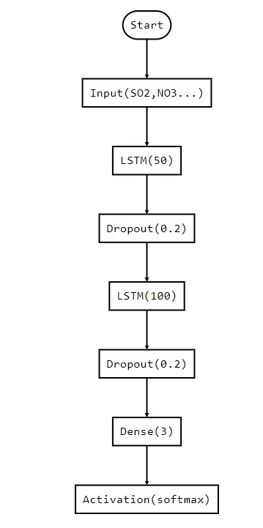
**結果分析**
Loss=>’MSE’
Model=>
  LSTM 2 層
  Dropout 2 層
  Dense 1 層

Slide 9
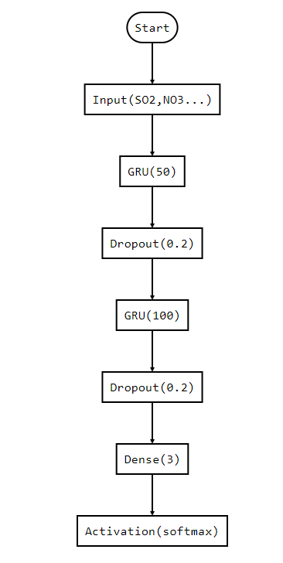
**結果分析**
LSTM改GRU

Slide 10
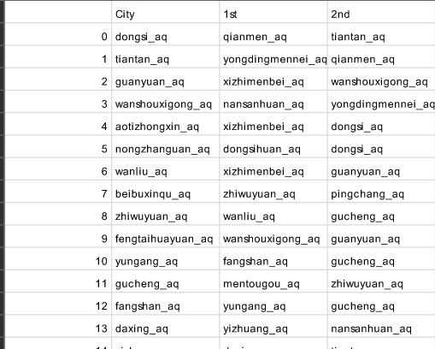
**結果分析**
空值用K-Means填
參考因素:
  全部的Air(SO2,NO3,…..)
  經緯度鄰近的天氣
鄰近的觀測站可能有關係
用鄰近的三個觀測站(包含自己)
來預測下個時段

Slide 11
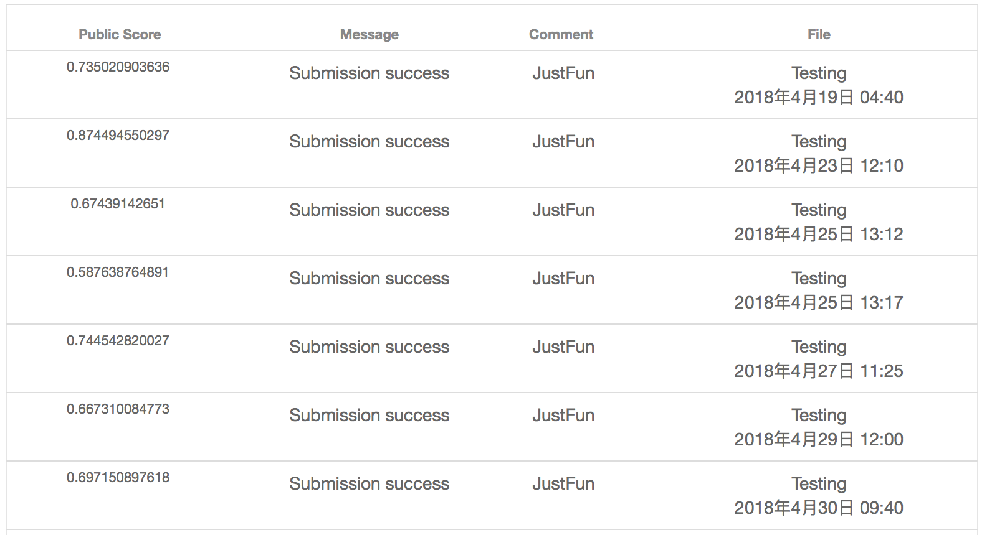

LSTM
LSTM
LSTM
GRU
LSTM
GRU
GRU

Slide 12
Q&A?

